Slide 1
无源光学无线网络并发传输技术研究
博士研究生学位论文开题报告
许科诺 2001111288
导师：许辰人

Slide 2
提纲
研究背景与挑战
研究现状
本文工作及当前进展
研究计划

Slide 3
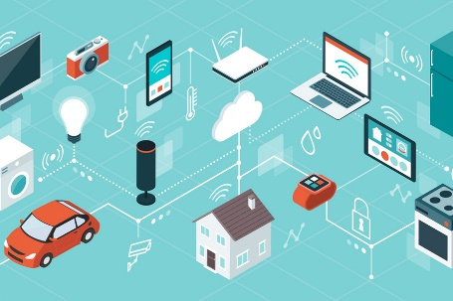


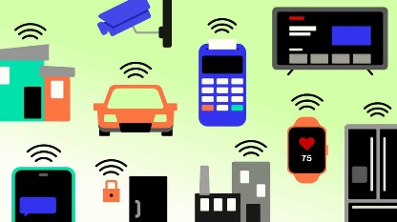

万物互联已经成为经济社会的重要引擎
据统计，当前世界上共有170亿物联网设备
https://explodingtopics.com/blog/number-of-iot-devices

Slide 4
物联网产业规模：预期与现实
2012：
2015年达到1万亿
2035年达到1万亿？
2017：
2020年达到500亿
全球物联网设备总数
全球物联网设备总数
2018：
2025年达到250亿
113亿
36亿
2015
2020
2025
2015
2020
2035
工业界预测值
实际统计数据
Lopez Research LLC, “An Introduction to the Internet of Things (IoT)” , 2013
https://spectrum.ieee.org/popular-internet-of-things-forecast-of-50-billion-devices-by-2020-is-outdated
https://iot-analytics.com/number-connected-iot-devices/

Slide 5









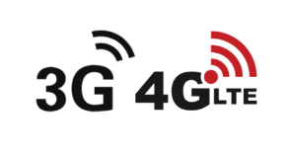


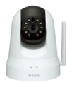

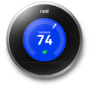


如何连接1万亿设备？
骨干网与云服务
接入网络
射频
技术
移动网络
区域网络
企业网络
物联网
设备
道路
设施
移动
设备

Slide 6
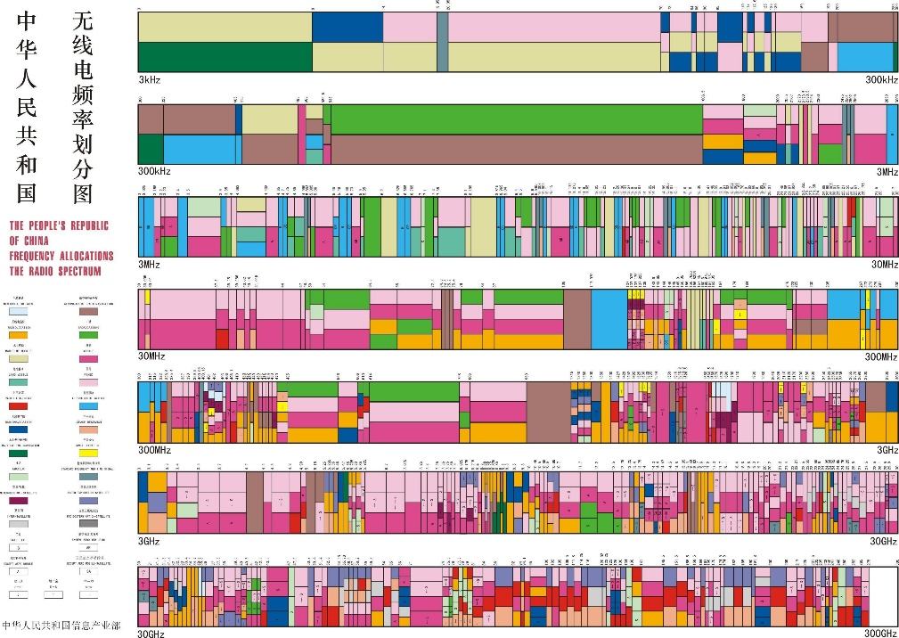
如何连接1万亿设备？
更多的接入设备通常需要更宽的无线电频谱
  多址接入技术（如频分复用、码分多址）等通常需要更宽的频谱以支持更多用户接入
骨干网与云服务
接入网络
射频
技术
移动网络
区域网络
企业网络
物联网
设备
道路
设施
移动
设备

Slide 7
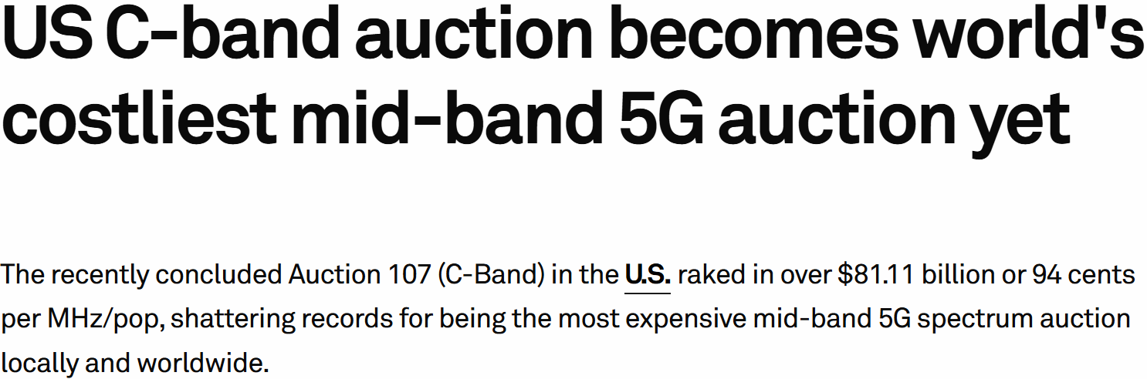
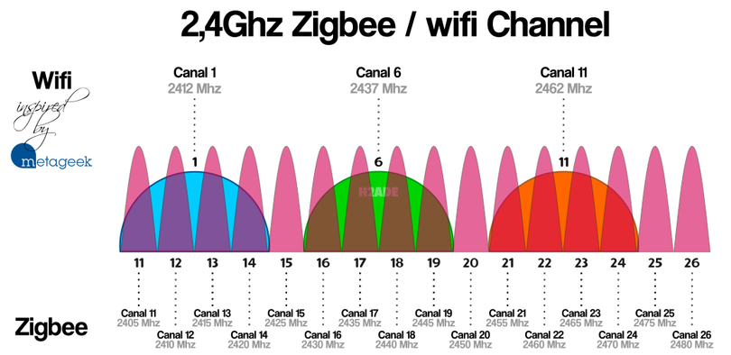
如何连接1万亿设备？
更多的接入设备通常需要更宽的无线电频谱
  多址接入技术（如频分复用、码分多址）等通常需要更宽的频谱以支持更多用户接入
无线电频谱是极度稀缺的资源
  专用频段价格昂贵，公开频段充满冲突
骨干网与云服务
接入网络
射频
技术
移动网络
区域网络
企业网络
物联网
设备
道路
设施
移动
设备
https://www.spglobal.com/marketintelligence/en/news-insights/research/us-c-band-auction-becomes-worlds-costliest-mid-band-5g-auction-yet
https://haade.fr/en/blog/interference-zigbee-wifi-2-4ghz-to-know

Slide 8
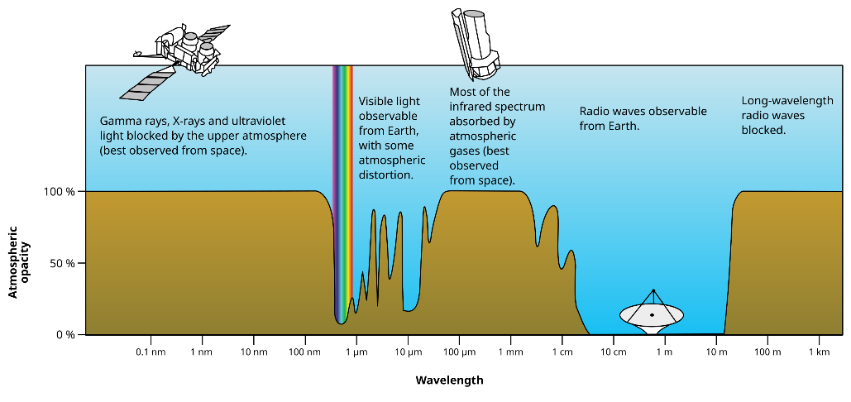
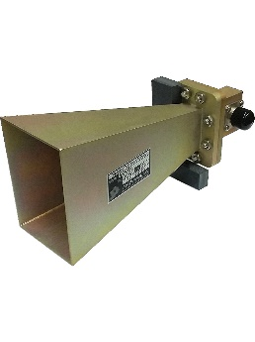
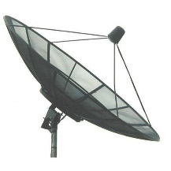
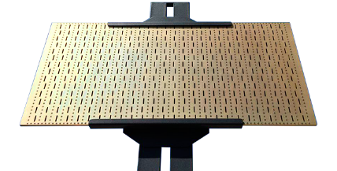

如何连接1万亿设备？
更多的接入设备通常需要更宽的无线电频谱
  多址接入技术（如频分复用、码分多址）等通常需要更宽的频谱以支持更多用户接入
无线电频谱是极度稀缺的资源
  专用频段价格昂贵，公开频段充满冲突
射频技术解决方案
  更高频段：强烈的衰减
  空分复用：利用更窄的波束提升空间内共存的信道数量
光学波段：大带宽、高指向性
骨干网与云服务
接入网络
射频
技术
移动网络
区域网络
企业网络
物联网
设备
道路
设施
移动
设备

Slide 9
光学无线网络的发展
骨干网与云服务
接入网络
射频
技术
移动网络
区域网络
企业网络
物联网
设备
道路
设施
移动
设备

Slide 10
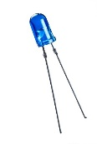

光学无线网络的发展
1993年蓝光LED发明
骨干网与云服务
2011年Li-Fi概念提出
接入网络
光学
技术
物联网
设备
道路
设施
移动
设备

Slide 11
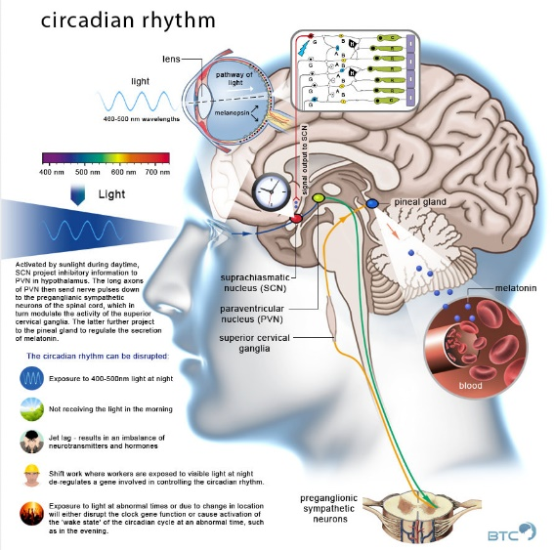
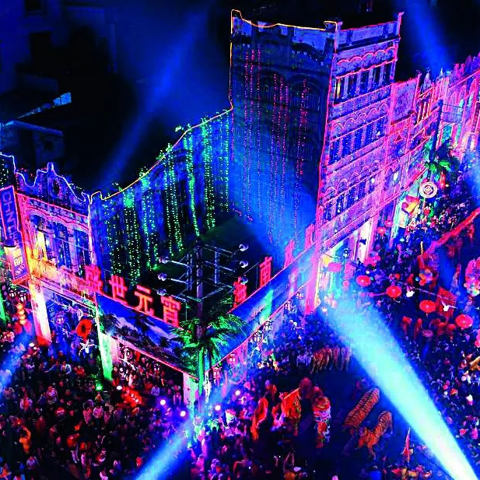
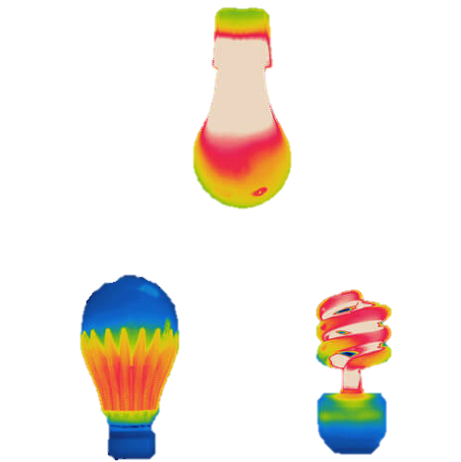
有源光学无线网络存在的问题
生物适应
过多的光照影响
人类等生物的正常生活
环境干扰
光束之间、环境与光束
存在干扰影响通信性能
能源效率
移动设备难以支持
LED光源的能量需求
可见光的物理性质限制了有源光学无线网络的广泛应用

Slide 12
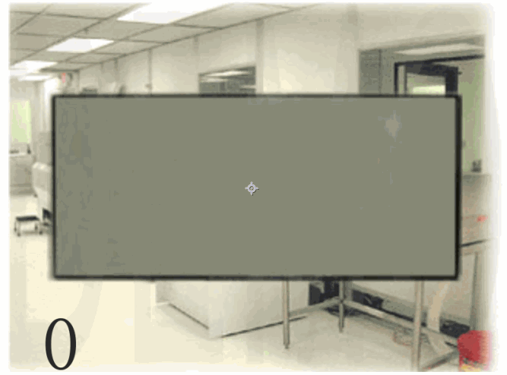
无源光学无线网络基本原理
液晶调制器
逆反射材料
逆反射材料
使不发光的物体反射的光具有指向性
载波信号
逆反射光通信链路
接收并解调
液晶调制器
将电信号转化为透明度
实现电信号-光信号的转换

Slide 13
提纲
研究背景与挑战
研究现状
本文工作及当前进展
研究计划

Slide 14
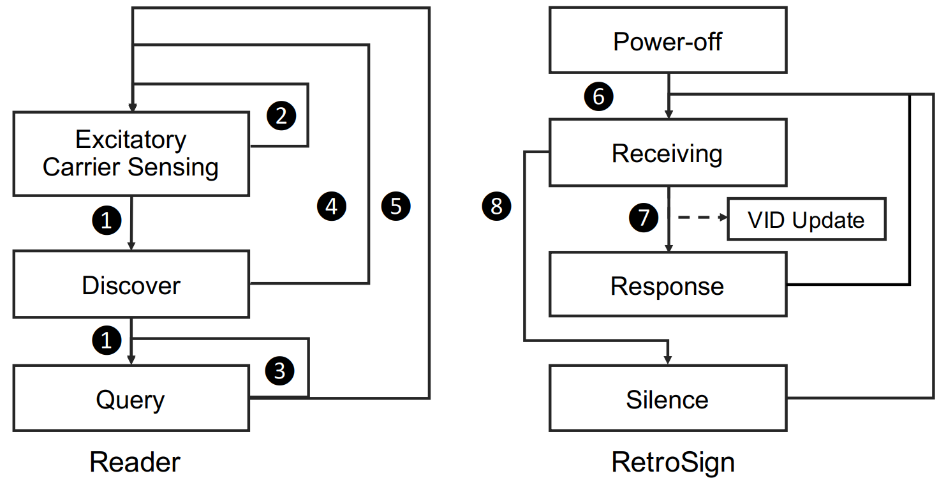
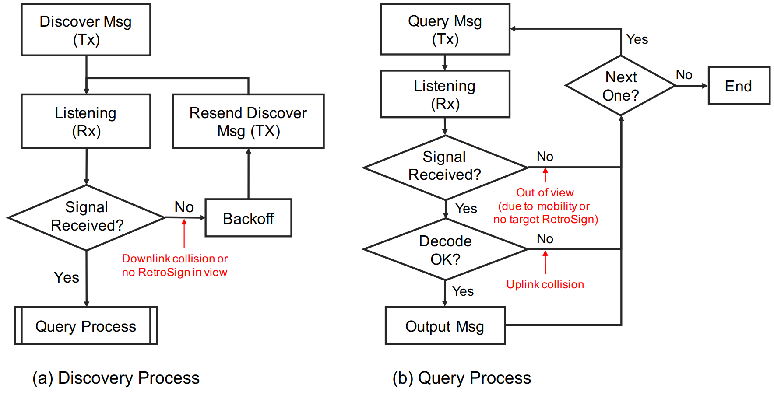
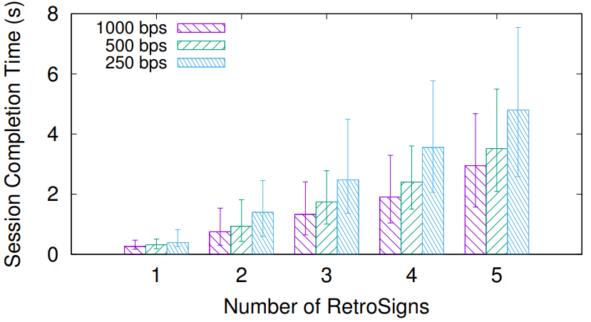
无源光学无线通信/网络代表性工作
代表工作 | 发表会议 | 发射机 | 接收机 | 通信距离 | 通信速率 | 特色
SunBox | UbiComp ’22 | Microdisplay (180 mW) | Camera | 10 cm | 10 kbps | 反射式微显示器
PhotoLink | NSDI ’22 | DMD (45 mW) | PD | 6 m | 80 kbps | 微振镜调制
ChromaLux | MobiCom ’21 | LCD (166 μW) | PD | 50 m | 1 kbps | 垂直多像素调制
RetroTurbo | SIGCOMM ’20 | LCD (0.8 mW) | PD×4 | 7.5 m | 8 kbps | 水平多像素调制
RetroI2V | MobiCom ’20 | LCD (19 mW) | PD×2 | 101 m | 1 kbps | 分布式MAC协议
LuxLink | SenSys ’19 | LCD (0.3 mW) | PD | 65 m | 80 bps | 频域编码
PassiveVLC | MobiCom ’17 | LCD (117 μW) | PD×3 | 2 m | 1 kbps | 自供能系统
非并发无源光学无线网络无法显示光学媒介优越性

Slide 15
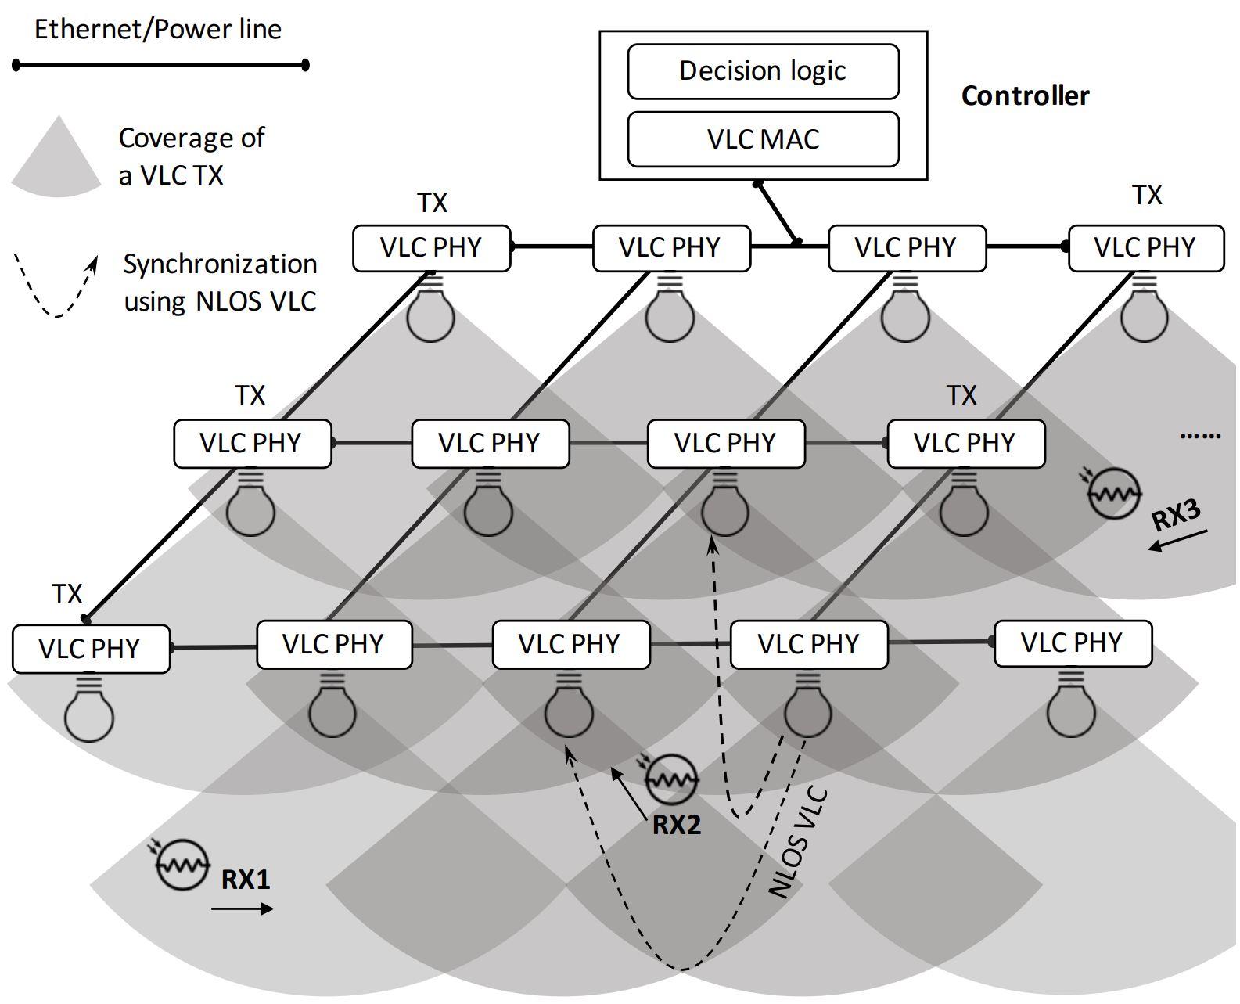
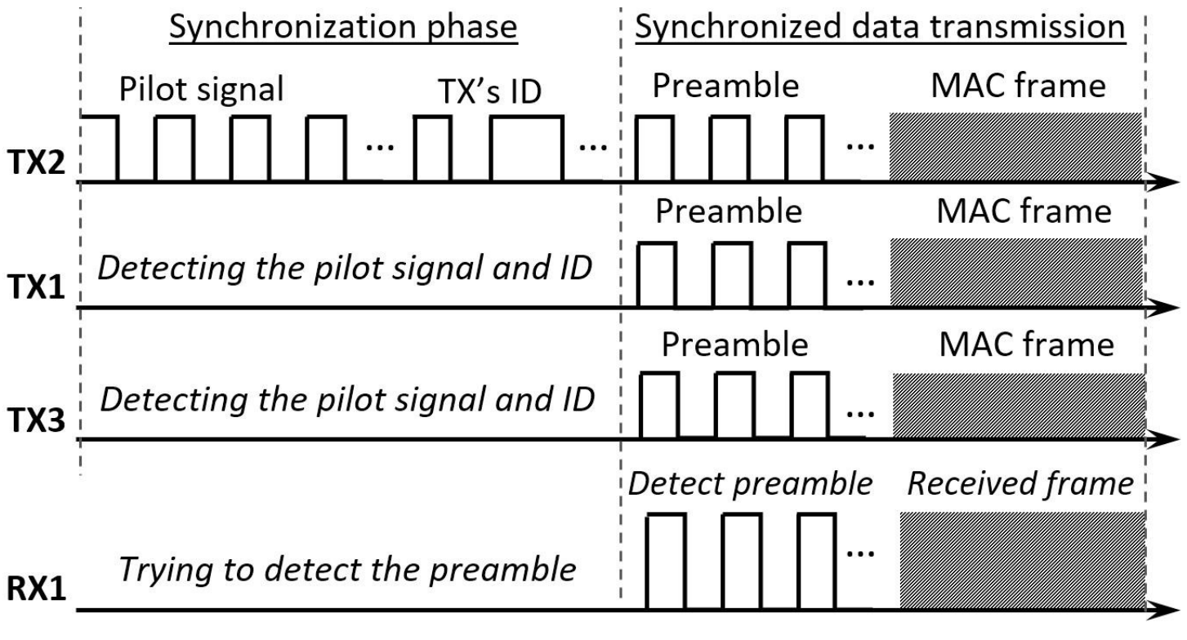
有源光学无线网络并发传输研究代表性工作
代表工作 | 发表会议 | 发射机 | 接收机 | 距离 | 通信速率 | 特色
When VLC Meets Under-Screen Camera | MobiSys ’23 | LED (5 W)×4 | Camera | 4 m | 14 kbps | 克服屏下摄像头对于接收到图像颜色的干扰
RayTrack | MobiSys ’21 | LED (50 W)×4 | DMD+PD×2 | 20 m | 600 kbps | 单像素成像排除环境干扰
DenseVLC | CoNEXT ’18 | LED (3 W)×36 | PD×4 | 9 ㎡ | 50 kbps | 大规模MIMO
ColorBars | CoNEXT ’15 | LED×3 | Camera | 3 cm | 5.2 kbps | RGB LED进行颜色调制
挑战：有源并发需要多发射节点互相感知同步，无源节点无法完成
Notes:
Shrimp: a robust underwater visible light communication system
SpiderWeb: Enabling Through-Screen Visible Light Communication
DenseVLC: A Cell-Free Massive MIMO System with Distributed LEDs
SmartVLC: When Smart Lighting Meets VLC

Slide 16
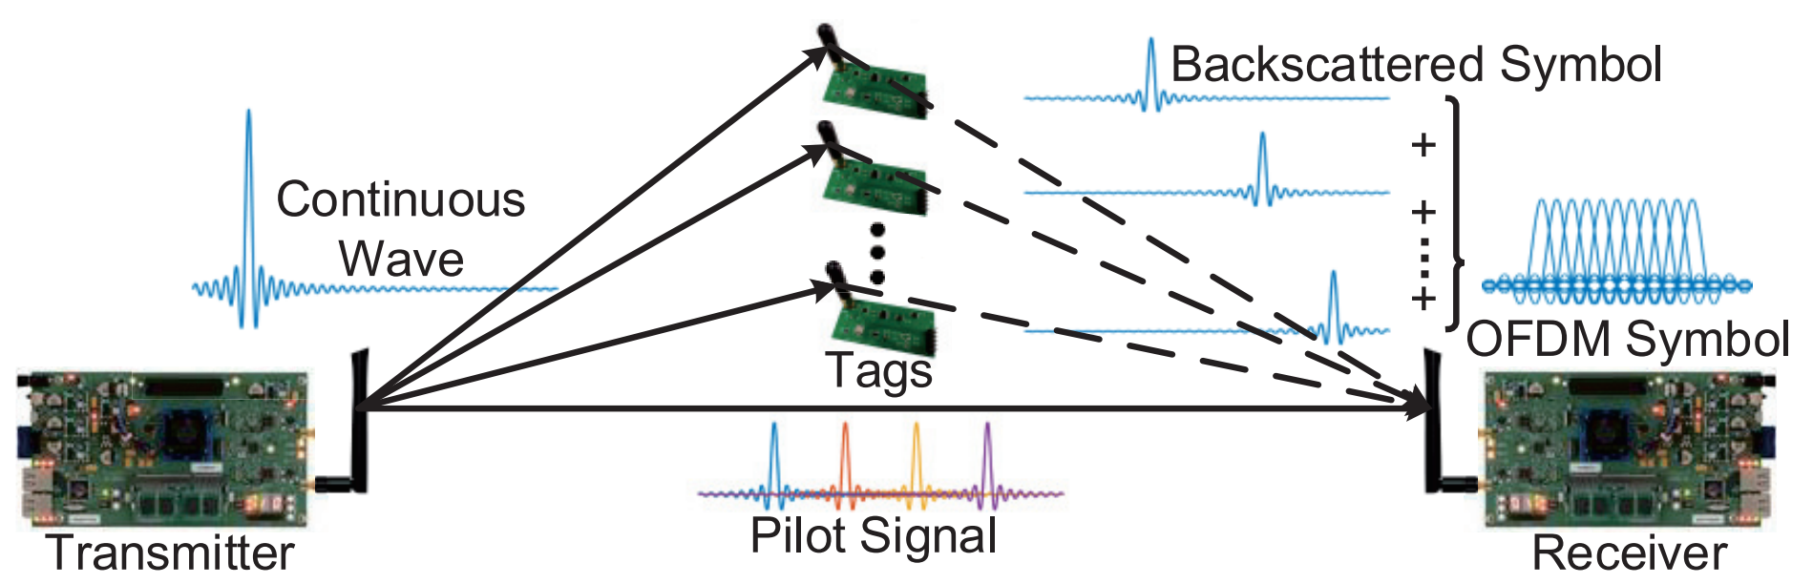
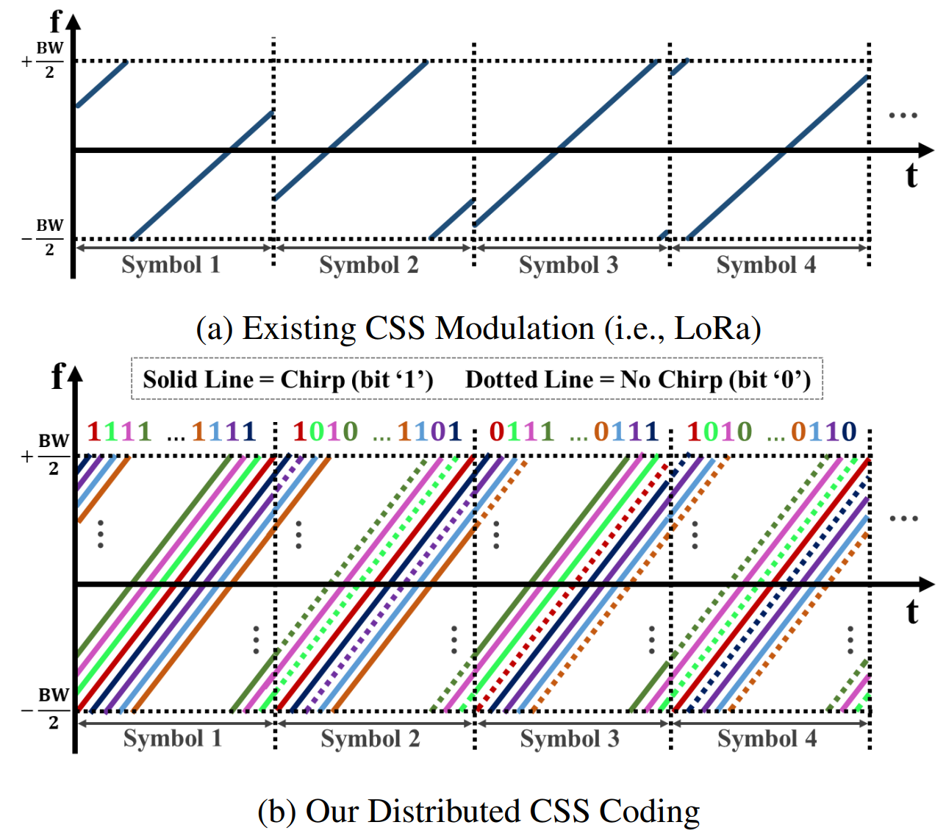
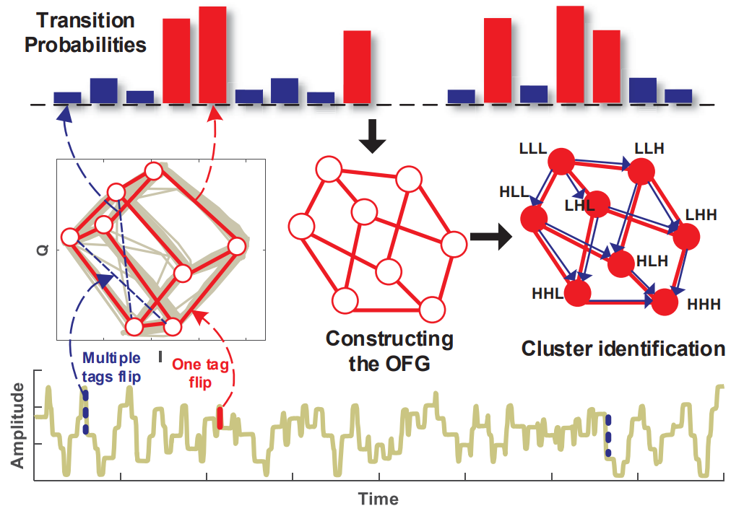
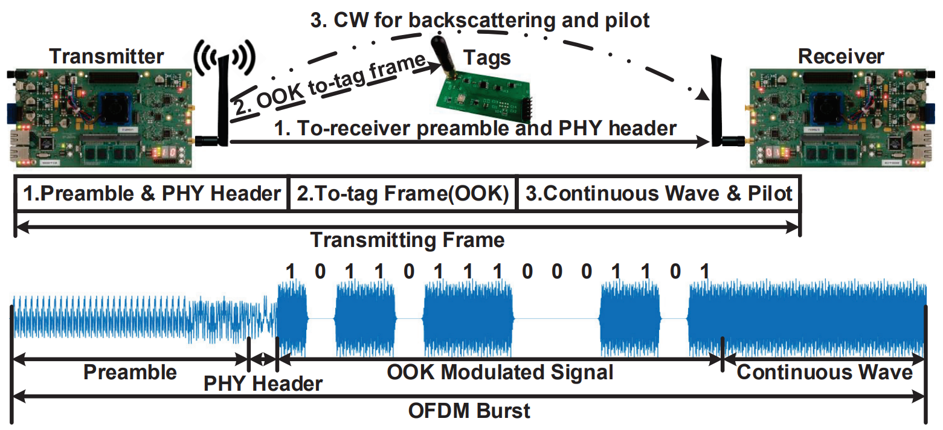
无源射频无线网络并发传输研究代表性工作
代表工作 | 发表会议 | 无源射频技术 | 并发传输方式
DigiScatter | MobiSys ’20 | WiFi backscatter | 多标签利用OFDMA的不同子载波进行并发传输
NetScatter | NSDI ’19 | LoRa backscatter | 利用LoRa chirp调制的时频特性进行分布式扩频编码
FlipTracer | MobiCom ’17 | RFID | 设计信号单跳变转移图模型（one-flip graph）以描述各个状态间的转移规律
BiGroup | MobiCom ’15 | RFID | 在时域和星座图上对于冲突标签发送的码元进行聚类解调
挑战：射频并发传输可利用射频信号物理属性（相位、频率等），光学调制器无法调制这些属性
Notes:
DigiScatter: Efficiently Prototyping Large-Scale OFDMA Backscatter Networks
NetScatter: Enabling Large-Scale Backscatter Networks
FlipTracer: Practical Parallel Decoding for Backscatter Communication
Come and Be Served: Parallel Decoding for COTS RFID Tags

Slide 17
提纲
研究背景与挑战
研究现状
本文工作及当前进展
研究计划

Slide 18
本文工作
1993年蓝光LED发明
骨干网与云服务
2011年Li-Fi概念提出
接入网络
研究目标：设计并实现无源光学无线网络并发传输系统
物联网
设备
道路
设施
移动
设备

Slide 19
本文工作
研究目标：设计并实现无源光学无线网络并发传输系统
挑战：如何在无源节点无法主动同步
的限制下实现并发传输
挑战：如何发现并利用光学无线网络
的信道多样性实现并发传输
物联网
设备
道路
设施
移动
设备

Slide 20
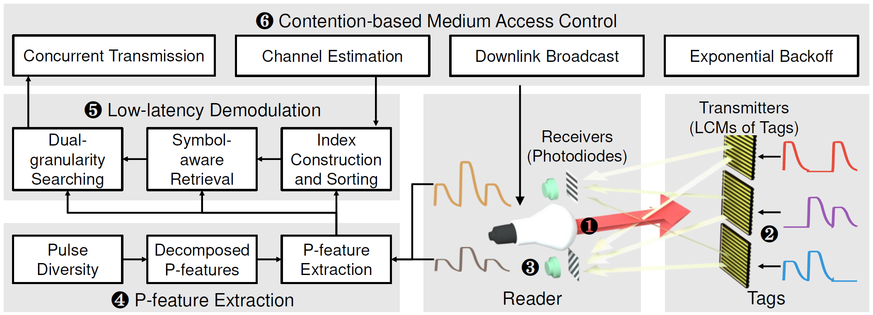
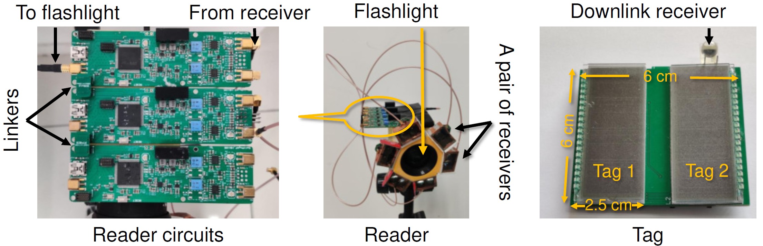
本文工作
研究目标：设计并实现无源光学无线网络并发传输系统
挑战：如何在无源节点无法主动同步
的限制下实现并发传输
挑战：如何发现并利用光学无线网络
的信道多样性实现并发传输
RetroMUMIMO：物联网场景下基于光电二极管接收机的并发传输系统
核心思想：不同位置的光标签有着不同的信道属性，其调制的码元有时域可分辨的特征
设计了基于SVD的脉冲波形特征提取方法、基于剪枝优化的最大似然估计探测器进行解调、基于抢占的MAC协议对标签进行同步和低延迟并发传输
主要结果：实现了8-标签（实测）和16-标签（仿真）并发传输，最高降低了92%网络信息传输延迟
物联网
设备
道路
设施
移动
设备
Xu, Kenuo, et al. "Low-latency visible light backscatter networking with RetroMUMIMO." ACM SenSys. 2022.

Slide 21
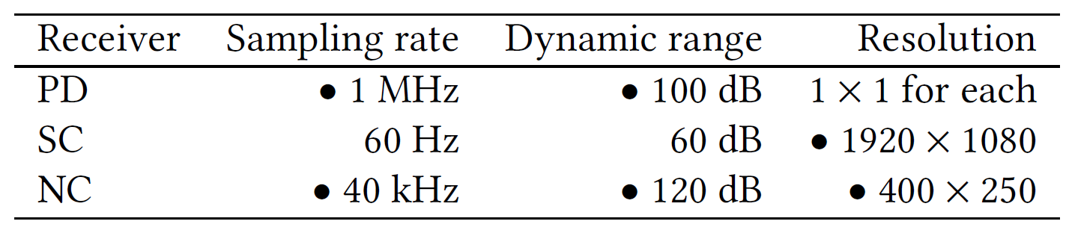
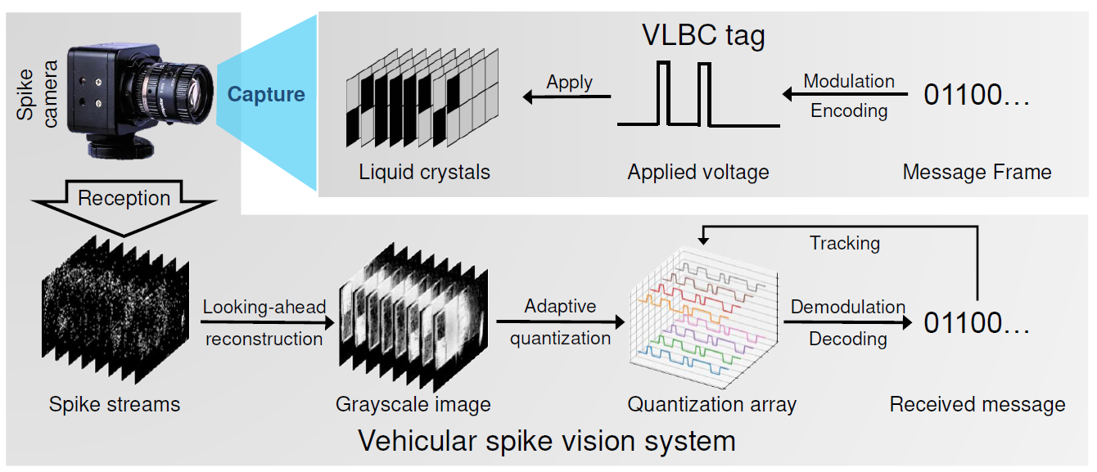
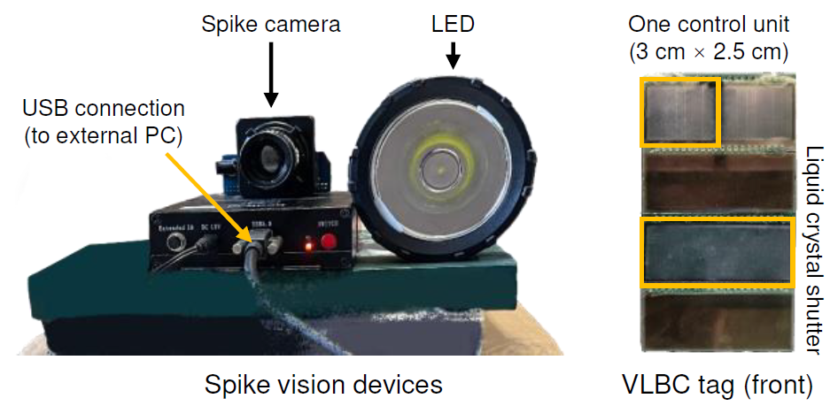
本文工作
核心思想：车路协同场景需要接收器具有高空间分辨率（以排除环境光干扰）和时间采样率（以保持追踪）
基于仿生脉冲相机这一光学接收器，设计了完整的脉冲光通信信号处理流水线，包括灰度图像重建与量化、并发信号解调、关键点追踪等算法
研究目标：设计并实现无源光学无线网络并发传输系统
挑战：如何在无源节点无法主动同步
的限制下实现并发传输
挑战：如何发现并利用光学无线网络
的信道多样性实现并发传输
RetroMUMIMO：物联网场景下基于光电二极管接收机的并发传输系统
NC-VLC：车路协同场景下基于仿生脉冲相机的并发传输系统
主要结果：实现了单链路速率600 bps、8链路并发传输的无源光学无线网络上行链路
物联网
设备
道路
设施
移动
设备
Xu, Kenuo, et al. "When Visible Light (Backscatter) Communication Meets Neuromorphic Cameras in V2X." ACM HotMobile. 2023.

Slide 22
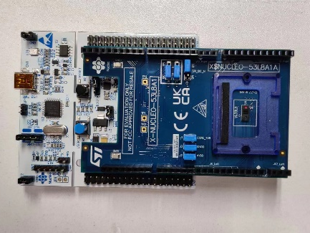
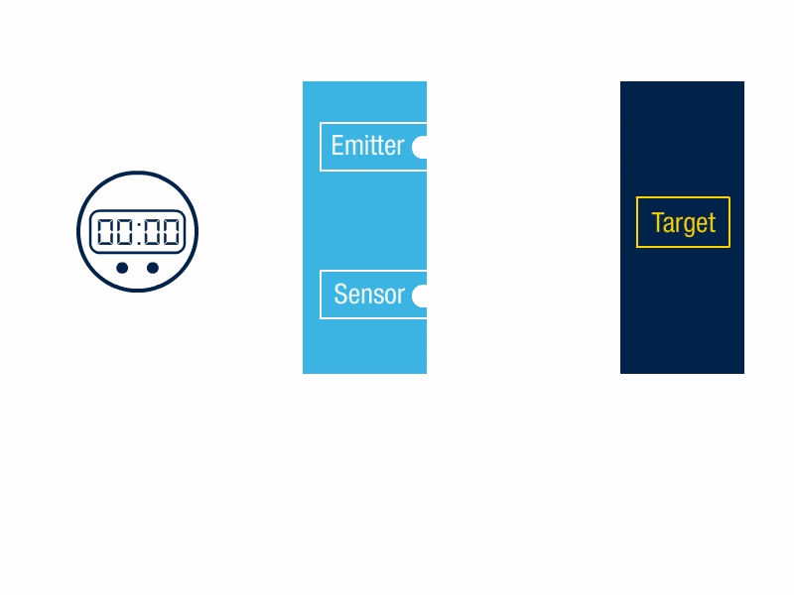
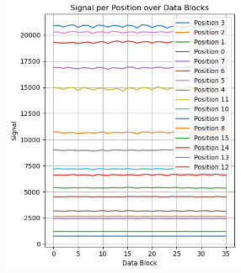
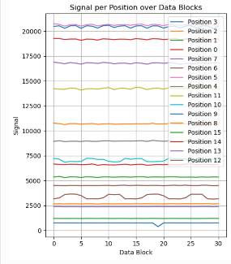
本文工作
研究目标：设计并实现无源光学无线网络并发传输系统
挑战：如何在无源节点无法主动同步
的限制下实现并发传输
挑战：如何发现并利用光学无线网络
的信道多样性实现并发传输
RetroMUMIMO：物联网场景下基于光电二极管接收机的并发传输系统
NC-VLC：车路协同场景下基于仿生脉冲相机的并发传输系统
RetroLiDAR：人机交互场景下基于固态激光雷达的并发传输系统
挑战：用户使用移动设备读取标签时，用户手持的读写器需要满足移动设备的低功耗小体积要求
基于固态激光雷达这一新型平台（包括光学发射与接收），设计了基于接收到的光强度侧信道提取标签调制信息的方案
初步结果：实现了信号读取平台开发，满足后续物理层和链路层设计要求
物联网
设备
道路
设施
移动
设备

Slide 23
提纲
研究背景与挑战
研究现状
本文工作及当前进展
研究计划

Slide 24
论文提纲
第一章（引言）：提出“设计并实现无源光学无线网络并发传输系统”这一研究问题
第二章：物联网场景下基于光电二极管接收机的并发传输系统
第三章：车路协同场景下基于仿生脉冲相机的并发传输系统
第四章：人机交互场景下基于固态激光雷达的并发传输系统
第五章：系统实现与效果评估
第六章：总结与展望

Slide 25
时间进度安排
2024.7 ~ 2025.1：完成RetroLiDAR工作，进行投稿
2025.1 ~ 2025.4：完成学位论文撰写
2025.4 ~ 2025.6：准备毕业答辩

Slide 26
感谢评审
敬请批评指正

